Slide 1

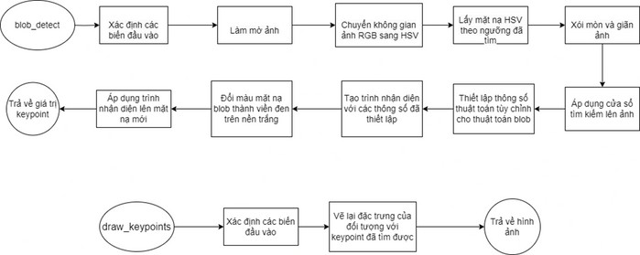
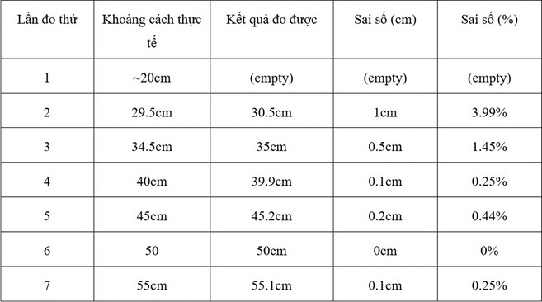
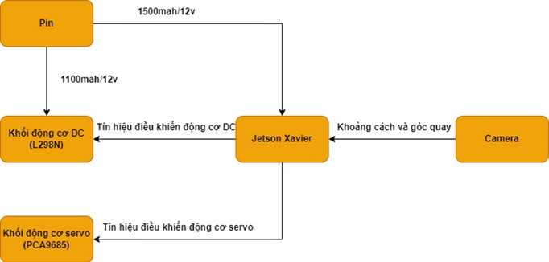
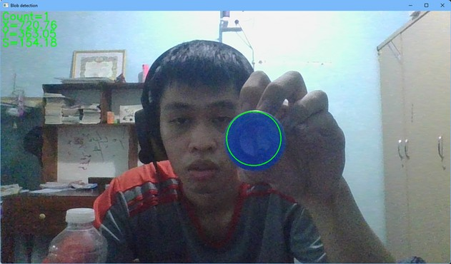
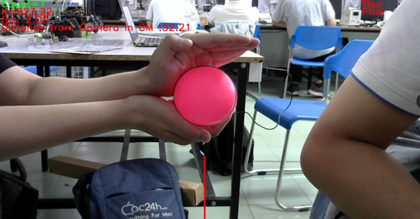
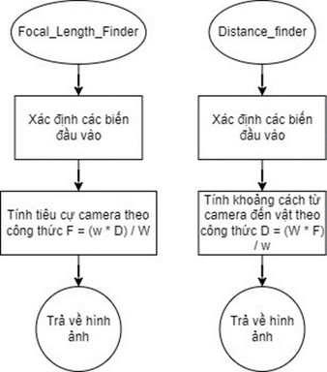
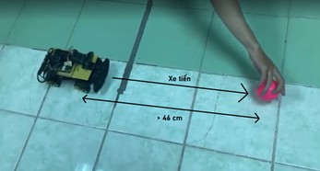
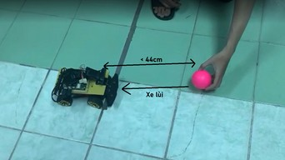
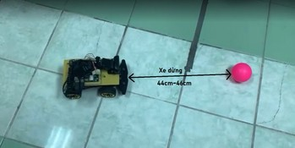
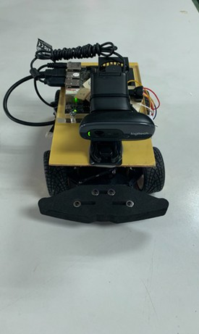
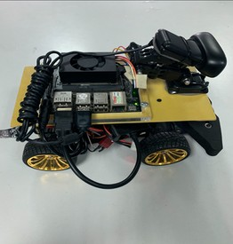
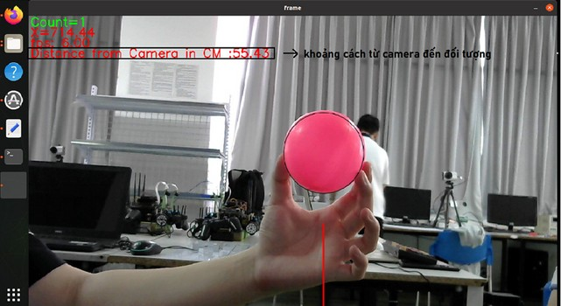
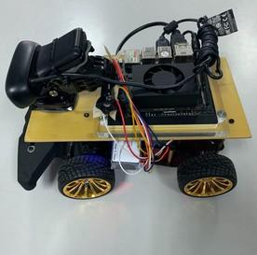
ĐIỀU KHIỂN ROBOT DI CHUYỂN BÁM THEO MỤC
TIÊU
Trường Đại học Công Nghiệp, Khoa Công Nghệ Điện Tử
P H Ạ M H O À I H U Y , L Ã D U Y Q U A N G - K H Ó A L U Ậ N T Ố T N G H I Ệ P
TÓM TẮT
Cùng với sự phát triển của công nghệ như hiện nay, đặc biệt là xu thế cách mạng 4.0. Việc xây dựng hệ thống robot tự hành cũng đang là vấn đề được quan tâm nhằm phục vụ con người ở nhiều lĩnh vực khác nhau. Đề tài này nói về chủ đề “Điều khiển Robot bám theo mục tiêu”. Chúng tôi sẽ giới thiệu các các kỹ thuật trong thị giác máy tính, ứng dụng nó để nhận diện và kết hợp với điều khiển Robot.
MỤC TIÊU
Robot tự hành có gắn camera Điều khiển nhận dạng đối tượng, bám theo và đo khoảng cách từ đối tượng đến camera Dùng thị giác máy tính
TỔNG QUAN HỆ THỐNG
Hình 1: Sơ đồ khối hệ thống Camera : Thu hình ảnh đầu vào để phát hiện mục tiêu. Jetson Xavier: có chức năng chính là xử lý và phân tích hình ảnh từ camera để nhận diện và theo dõi mục tiêu. Pin: để cấp nguồn cho board Jetson Xavier và khối động cơ D Khối động cơ DC: dùng để tạo chuyển động di chuyển cho robot. . Khối động cơ servo: điều chỉnh hướng chuyển động của robot.
MÔ HÌNH THỰC TẾ
Hình 2: Mô hình xe
THUẬT TOÁN BLOB
KẾT QUẢ
Hình 7: Kết quả thực nghiệm thuật toán đo khoảng cách Hình 8: Kết quả thực nghiệm thuật toán bob điều kiện ánh sáng thích hợp để cho thuật toán ổn định là ở trong môi trường ánh sáng vừa phải. Hình 9: Cho xe chạy thực nghiệm KẾT LUẬN Ưu điểm: Nhận diện được mục tiêu và bám theo tương đối ổn định. Chi phí phù hợp cho việc nghiên cứu. Nhược điểm: Camera có độ phân giải chưa cao làm ảnh hưởng đến việc nhận diện và theo dõi mục tiêu. Chịu ảnh hưởng từ ánh sáng, địa hình. Động cơ DC chưa đủ mạnh.
GVHD: TRẦN VĂN HÙNG
Hình 3: Lưu đồ thuật toán blob
Hình 4: Ví dụ thuật toán blob
THUẬT TOÁN ĐO KHOẢNG CÁCH
Hình 5: lưu đồ giải thuật đo khoảng cách
KẾT LUẬN
Hình 6: Ví dụ thuật toán đo khoảng cách

